Slide 1
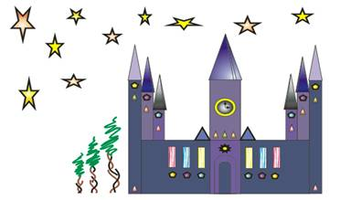
Страна
Геометрия

Slide 2
Геометрия
Древняя Греция
земля
измерение

Slide 3
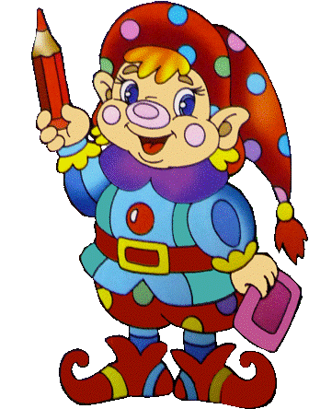
Гном
Угомон

Slide 4
Фигуры
Четырёхугольники

Slide 5
Четырёхугольники
Квадрат
Прямоугольник
Ромб
Трапеция
Четырёхугольник

Slide 6
Четырёхугольники
Прямоугольники
квадрат
прямоугольник

Slide 7
Цели урока:
Знать …
Видеть …
Уметь …

Slide 9
Я рад вашей
работе.
Молодцы!

